Slide 1
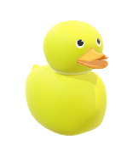
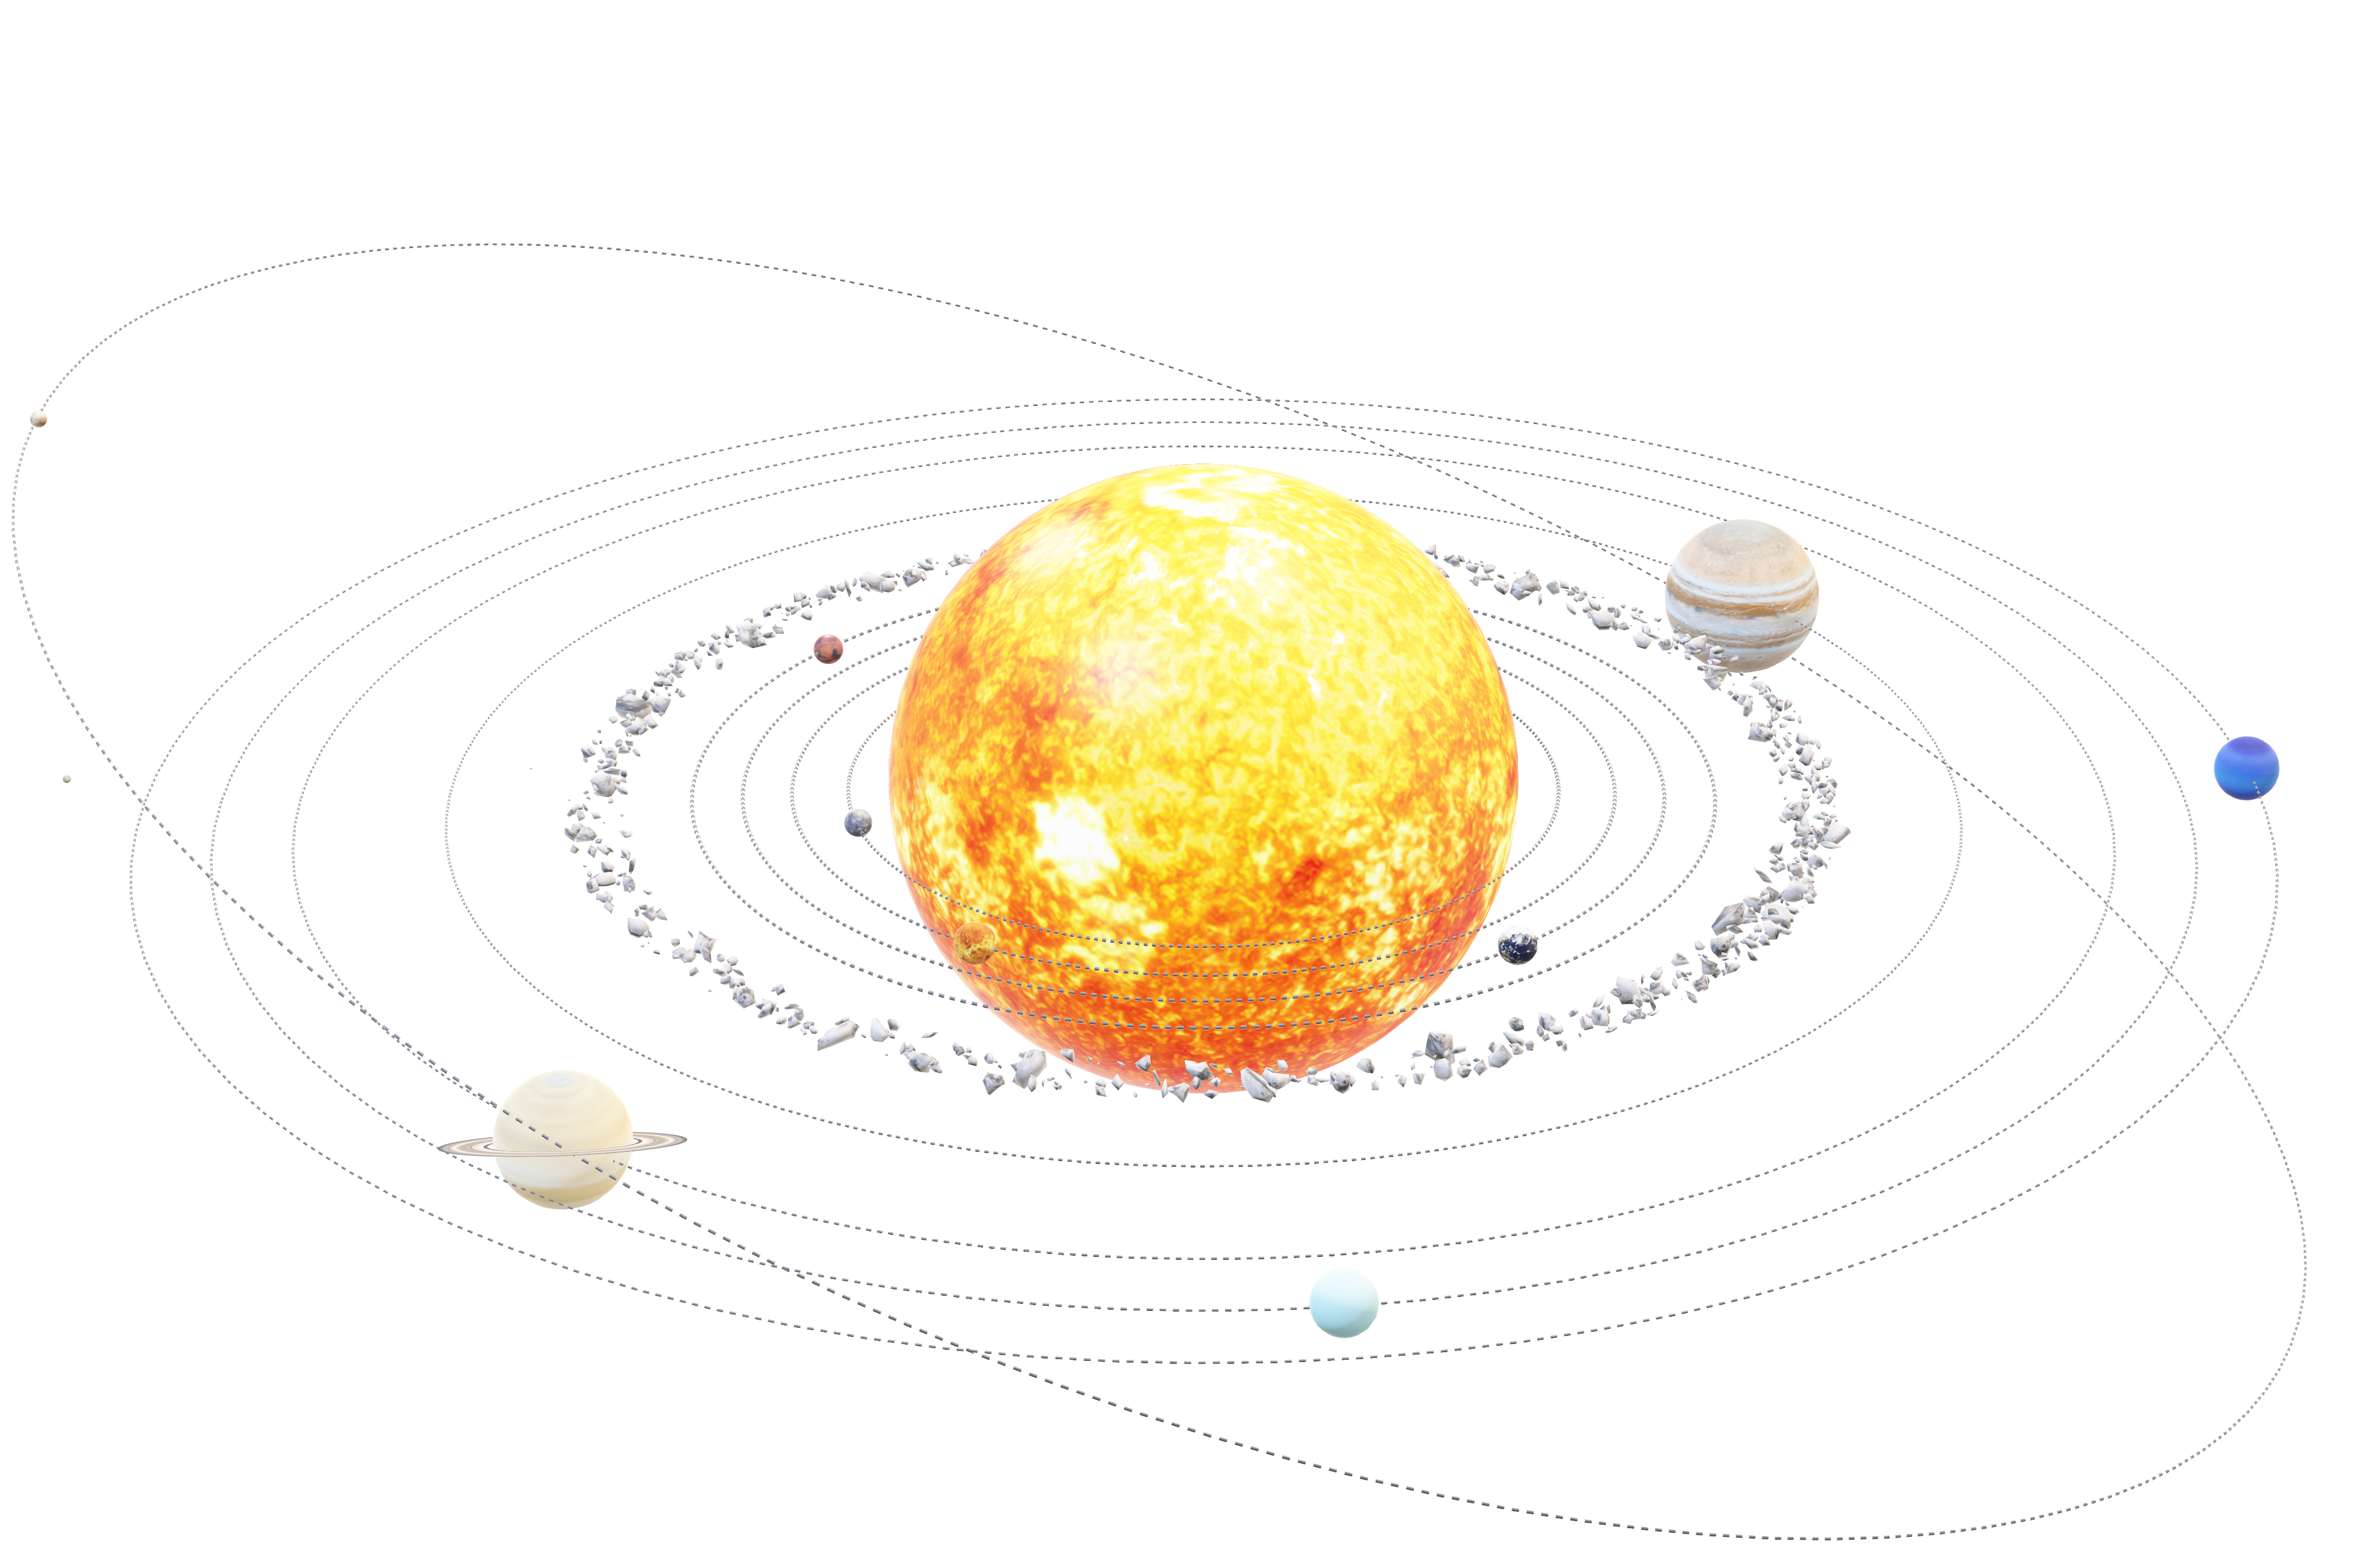
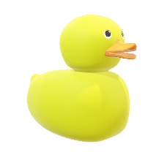
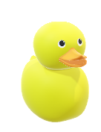
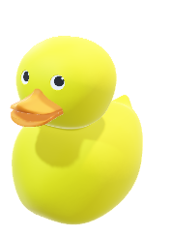
Space Duck
By 404 not found

Slide 2
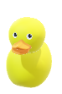
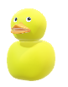
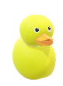
A csapatunk célja egy asztali játékalkalmazás létrehozása, amelynek nincs kifejezetten célzott felhasználói köre. A program célja, hogy kielégítse a felhasználók/játékosok igényeit, szórakoztató és egyedi élményt nyújtson.

Slide 3
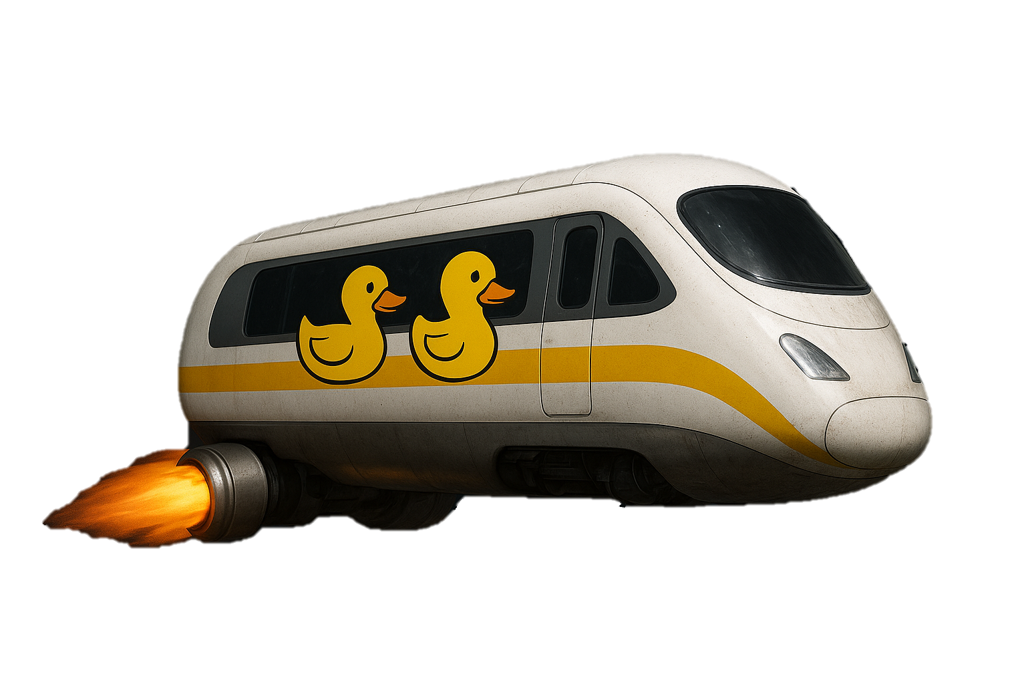
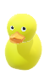
A játék története egy különleges világba vezeti a játékost. Főhősünk egy kacsa, aki az űrben ragadt társát szeretné megmenteni. Az emberek segítségével felszáll egy űrhajóvonatra, azonban egy technikai meghibásodás miatt egy ismeretlen bolygón köt ki.

Slide 4
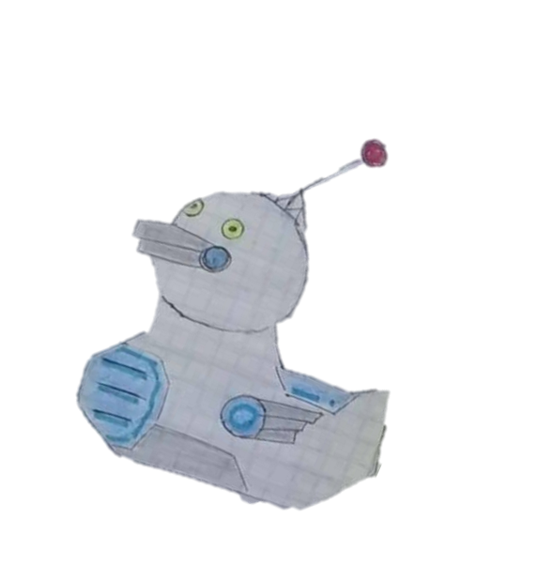
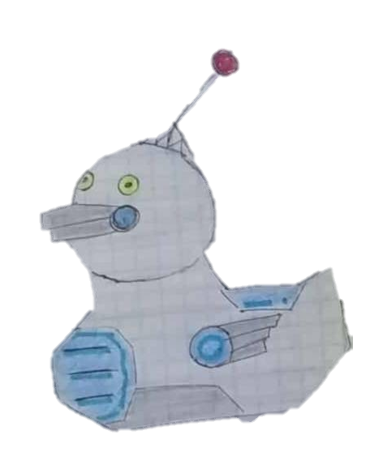
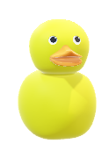
Itt kezdődik a játék: a játékos feladata a túlélés, menedék építése, majd a bolygó meghódítása. Ez csak akkor lehetséges, ha a játékos összegyűjti a bolygón található nyersanyagokat (vas, réz, szén, alumínium, titán), amelyekből robot-kacsákat, fegyvereket és védelmi eszközöket készíthet.

Slide 5

A túléléshez és a bolygó meghódításához a játékosnak szembe kell szállnia a bolygón élő ellenségekkel és lényekkel, végső célja pedig a társa megmentése.

Slide 6
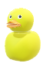
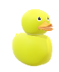

A játékélmény kialakítása érdekében az alábbi fő funkciókat tervezzük megvalósítani:
Előzmény ismertetése: képregény vagy videó formájában, amely felvezeti a történetet és megalapozza a hangulatot.
3D-s túlélő játék: a játék külső szemszögből játszódik, egyszerű és könnyen elsajátítható irányítással.
Nyersanyaggyűjtés és építés: lehetőség különféle eszközök, robotkacsák és védelmi mechanizmusok létrehozására.
Folyamatos szintlépés: a karakter folyamatosan tud fejlődni.
Mentési funkció: a játékos bármikor elmentheti és később folytathatja a játékát.
Achievementek: hosszabb távú célként tervezzük bevezetni, hogy extra motivációt nyújtsanak a játékosoknak.

Slide 7
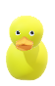
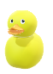
Azért döntöttünk emellett a játék mellett, mert közel állnak hozzánk a kacsák és szeretjük a kalandvágyat, amelyet a történet is képvisel. Úgy gondoljuk, hogy a projekt izgalmas kihívás, amely kreatív gondolkodást és problémamegoldást igényel. Emellett lehetőséget biztosít arra, hogy fejlesszük programozási és csapatmunka-készségeinket.

Slide 8
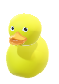
Tavaly a csapatunkból többen részt vettek a Vadász Dénes versenyen, ahol sikerült 3. helyezést elérnünk, ami igazolta a közös munkánk erejét és kreativitásunkat. Ezért is csatlakoztunk most ehhez a projekthez: szeretnénk még mélyebb tapasztalatot szerezni a közös fejlesztésben, és gyakorlatban is kipróbálni a játékfejlesztés teljes folyamatát. Célunk, hogy megismerjük a programkészítés minden lépését – a tervezést, a kódolást, a hibakeresést és a tesztelést – és lássuk, hogyan áll össze egy ötletből egy valóban játszható és élvezetes játék.

Slide 9
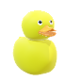
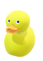
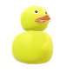
A projektet akkor tekintenénk sikeresnek, ha:
a játék működőképes és élvezhető,
megvalósulnak a tervezett funkciók,
a felhasználók szívesen játszanak vele,
és mi magunk is gazdagabbak leszünk új tudással, tapasztalattal.

Slide 10
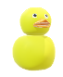
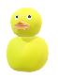
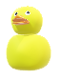
A játék fejlesztéséhez C# és Unity technológiát kívánunk használni. Ezek a technológiák egyrészt alkalmasak a kitűzött cél megvalósítására, másrészt széles körben elterjedtek a játékfejlesztésben, így tanulásuk hasznos számunkra. Emellett a Unity biztosítja a 3D grafikai lehetőségeket és a szükséges eszközöket a stabil játékélményhez.

Slide 11
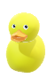
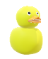
A csapat számára már most is látható néhány kihívás, amelyet a fejlesztés során kezelni kell:
a feladatok és az időbeosztás összehangolása,
a csapattagok közötti munkaelosztás és kommunikáció megszervezése,
a felmerülő viták gyors és hatékony lerendezése,
az új technológiák (C#, Unity) elsajátítása,
a felmerülő hibák felismerése, kijavítása és a rendszer alapos tesztelése,
valamint egy felhasználóbarát és stabil játékélmény kialakítása.

Slide 12
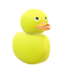
Köszönjük a figyelmet!

Slide 13
